Slide 1
Desafios da análise de sentimentos

Slide 2
Objetivos de Aprendizagem
Identificar os principais obstáculos linguísticos (como ironia, sarcasmo, gírias e erros ortográficos) que dificultam a interpretação automatizada da linguagem humana por máquinas
Explicar como o contexto situacional e a dependência de domínio influenciam a polaridade de termos ambíguos ou polissêmicos
Diferenciar as formas de negação e o papel das estruturas adversativas na mudança de direção do sentimento dentro de uma frase
Avaliar as vantagens e os novos desafios trazidos pelos LLMs para a análise de sentimentos

Slide 3
Desafios da análise de sentimentos
Por que a análise de sentimentos é difícil?
  Linguagem humana é
    Ambígua
    Contextual
    Cultural
  Máquinas não entendem emoções naturalmente
O PLN tenta ensinar máquinas a entender a complexidade, a nuance e a irregularidade da linguagem humana

Slide 4
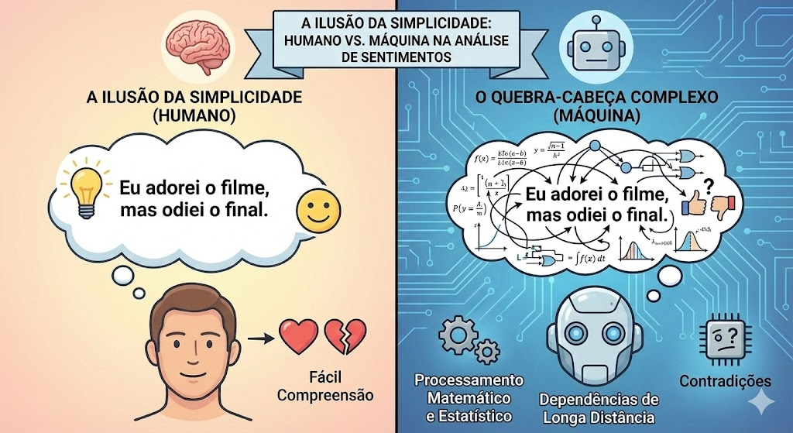
Fonte: Imagem gerada por IA (Google Gemini, 2025)

Slide 5
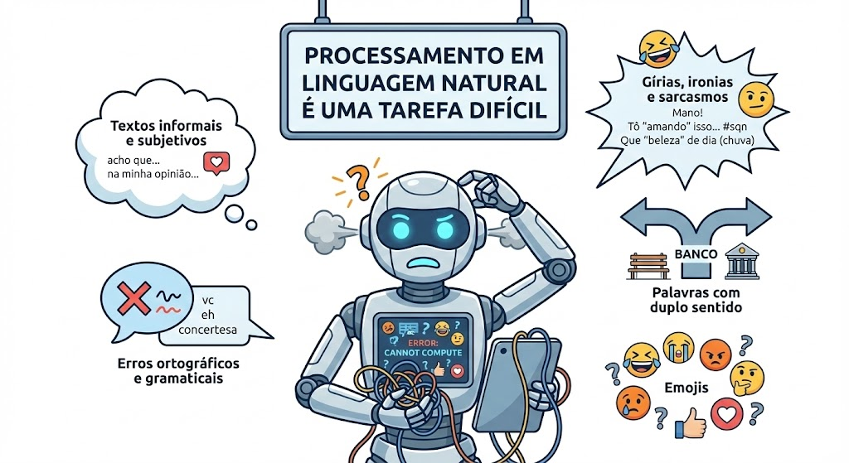
Desafios da análise de sentimentos
Processamento em linguagem
natural é uma tarefa difícil
  Textos informais e subjetivos
  Erros ortográficos e
  gramaticais
  Gírias, ironias e sarcasmos
  Palavras com duplo sentido
  Emojis
Fonte: Imagem gerada por IA (Google Gemini, 2025)

Slide 6
Desafio 1 – Contexto e Ambiguidade Semântica
Palavras isoladas raramente carregam um sentimento fixo
  O significado depende inteiramente do contexto ao redor
Polissemia
  Uma mesma palavra pode ter significados drasticamente diferente
Ambiguidade de escopo e condicionalidade
  O aplicativo não funciona bem quando a internet está lenta

Slide 7
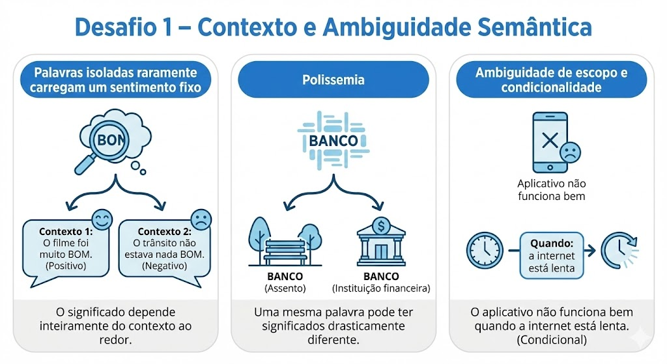
Fonte: Imagem gerada por IA (Google Gemini, 2025)

Slide 8
Desafio 2 – Sarcasmo e Ironia
Sarcasmo é o "calcanhar de Aquiles" da análise de sentimentos
A máquina processa o significado literal das palavras, enquanto a intenção real é oposta
Ausência de sinais não-verbais
  Em texto escrito, perdemos o tom de voz, a expressão facial e a linguagem corporal, que são os principais marcadores de ironia na fala

Slide 9
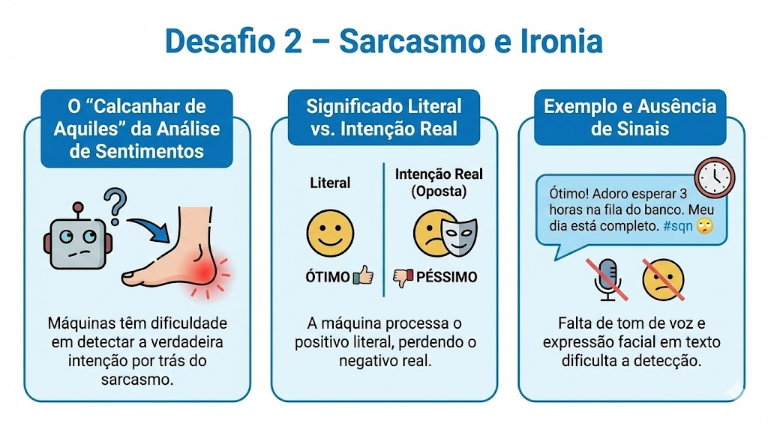
Fonte: Imagem gerada por IA (Google Gemini, 2025)

Slide 10
Desafio 3 – Negação Complexa e Estruturas Adversativas
A negação no PLN não é apenas inverter o sinal matemático
  Existem formas sutis de negar
Negação Implícita
  Frases que não usam "não", "nunca" ou "jamais", mas ainda expressam sentimento negativo
Estruturas Adversativas (Mas/Porém)
  Conjunções que mudam a direção do sentimento no meio da frase
  O modelo precisa ponderar qual parte da frase é mais importante

Slide 11
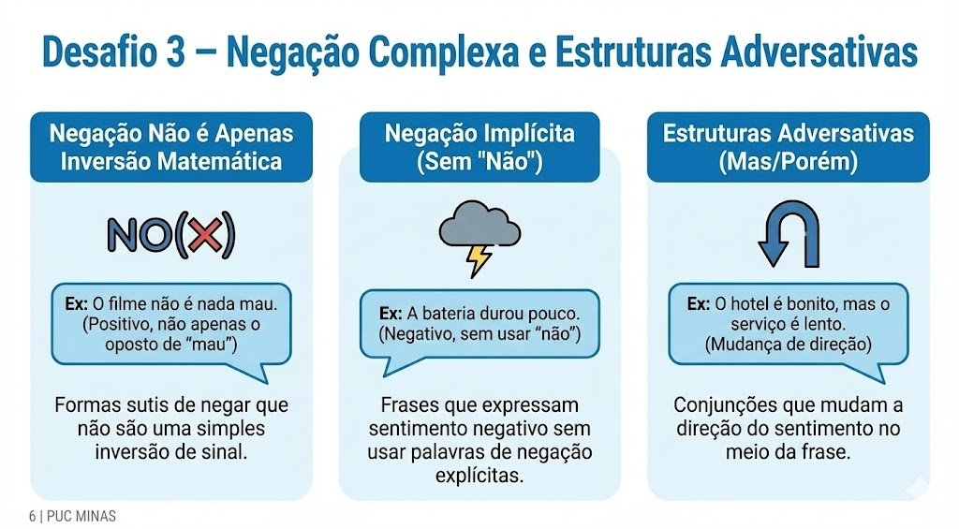
Fonte: Imagem gerada por IA (Google Gemini, 2025)

Slide 12
Desafio 4 – A Evolução da Linguagem: Gírias, Neologismos e Emojis
A linguagem da internet evoluiu muito rápido
Gírias e "Internetês“
  Termos como "trollar", "lacrou", "cringe" ou abreviações ("vc", "td bem") podem não existir em modelos pré-treinados formais ou podem mudar de polaridade rapidamente
A complexidade dos Emojis
  Emojis não são apenas decorativos; eles carregam carga semântica e de sentimento pesada, e muitas vezes ambígua

Slide 13
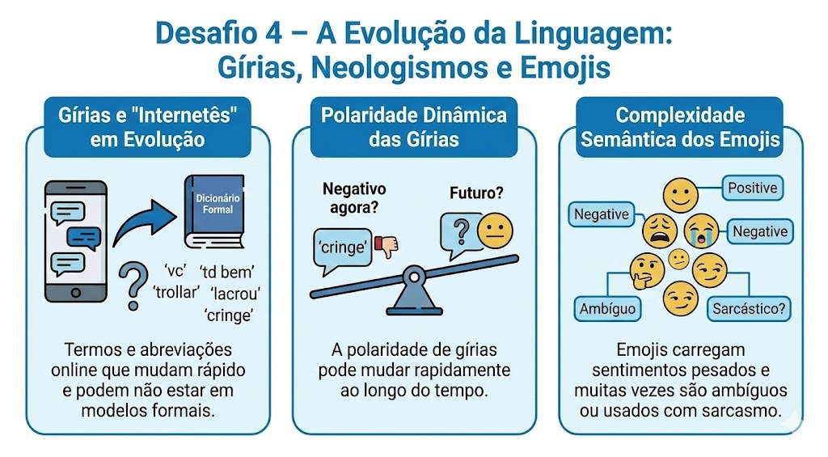
Fonte: Imagem gerada por IA (Google Gemini, 2025)

Slide 14
Desafio 5 – Dependência de Domínio
Modelos de PLN treinados em um tipo de dado geralmente falham quando aplicados a outro
  As palavras mudam de polaridade dependendo do domínio
O problema dos adjetivos
  Domínio de Filmes: "O filme é imprevisível." (Sentimento Positivo - um bom suspense)
  Domínio de Engenharia/Automotivo: "A direção do carro é imprevisível." (Sentimento Altamente Negativo - perigo)

Slide 15
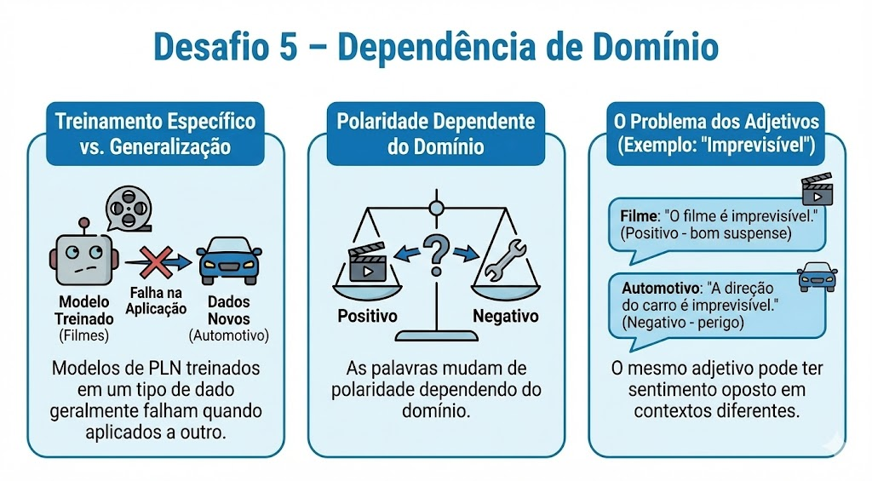
Fonte: Imagem gerada por IA (Google Gemini, 2025)

Slide 16
Debate Atual – LLMs resolvem tudo?
Os LLMs (Large Language Models) demonstraram uma capacidade surpreendente de lidar com muitos dos desafios anteriores devido à sua escala massiva e treinamento em dados variados
Mas precisam lidar também com novos desafios
  Custo e Latência
    Usar um LLM para analisar milhões de tweets é inviável (financeiramente e lento)
  Alucinação e Inconsistência
    LLMs podem "inventar" justificativas para um sentimento ou mudar de opinião
  Caixa Preta
    É difícil explicar por que um LLM decidiu que uma frase complexa é negativa

